Slide 1
Shopping 프로젝트를 war로 변환하는 방법

Slide 2
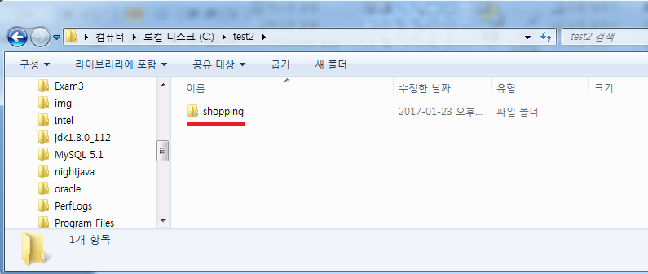
test2 폴더를 생성하고 shopping복사

Slide 3
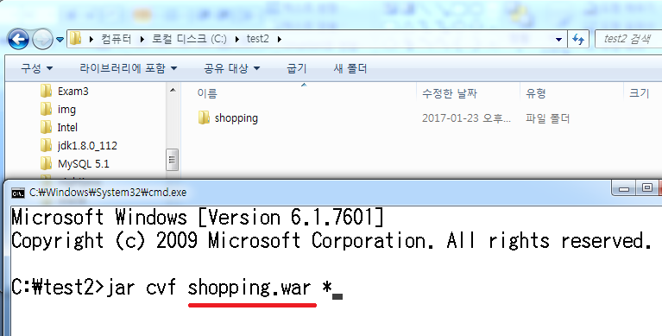
jar cvf 압축파일명.war 압축대상자
Shopping폴더가 들어가 있는
폴더로 전환한 후
jar cvf 압축파일명.war 압축대상자

Slide 4
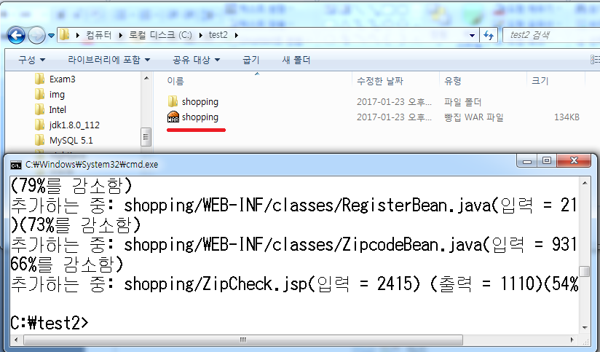
실행결과 확인

